Slide 1
CHÀO MỪNG QUÍ THẦY CÔ
ĐẾN DỰ GIỜ
TẬP ĐỌC

Slide 3
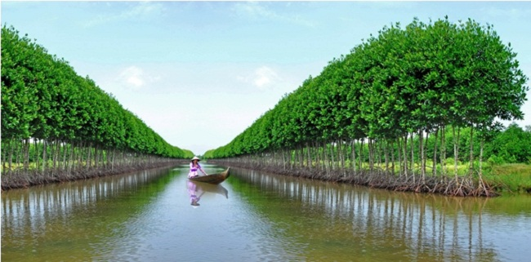

Slide 4
Đoạn 1: Từ đầu … cơn dông
Đoạn 2: Cà Mau đất xốp … cây đước
Đoạn 3: Phần còn lại
Bài văn được chia làm mấy đoạn?

Slide 5
Hướng dẫn đọc
- Đoạn 1:
Đọc giọng to, nhấn giọng những từ gợi tả mưa.
- Đoạn 2:
Giọng đọc vừa phải, nhấn giọng từ gợi tả.
- Đoạn 3:
Đọc to, giọng tự hào.

Slide 6
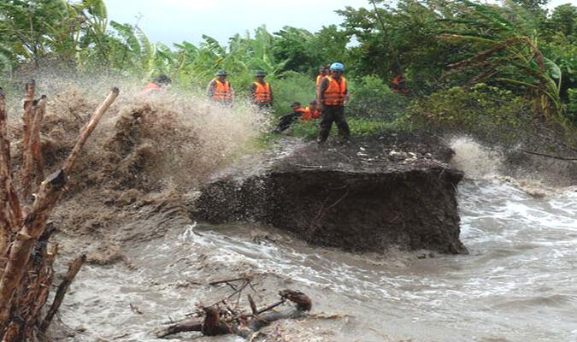
Luyện đọc:
Tìm hiểu bài :
- mưa dông

Slide 7
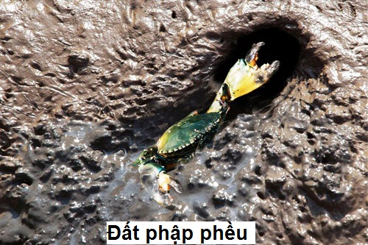
TẬP ĐỌC ĐẤT CÀ MAU
Luyện đọc:
Tìm hiểu bài :
- mưa dông
- phũ
- phập phều

Slide 8
Luyện đọc:
Tìm hiểu bài :
- mưa dông
- phũ
- phập phều
- hằng hà sa số

Slide 9
* Đọc đoạn 1 :
- Mưa ở Cà Mau vào tháng mấy?
Cà Mau là đất mưa dông. Vào tháng ba, tháng tư, sớm nắng chiều mưa. Đang nắng đó, mưa đổ ngay xuống đó. Mưa hối hả, không kịp chạy vào nhà. Mưa rất phũ, một hồi rồi tạnh hẳn. Trong mưa thường nổi cơn dông.
- Mưa ở Cà Mau có gì khác thường ?
- Đoạn văn này ta có thể đặt tên là gì ?

Slide 10
Luyện đọc:
Tìm hiểu bài :
- mưa dông, sớm nắng chiều mưa, mưa hối hả, mưa rất phũ
- mưa dông
- phũ
- phập phều
- hằng hà sa số
* Đoạn 1: Mưa ở Cà Mau

Slide 11
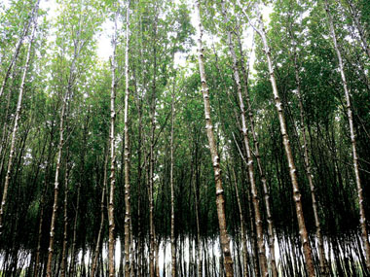
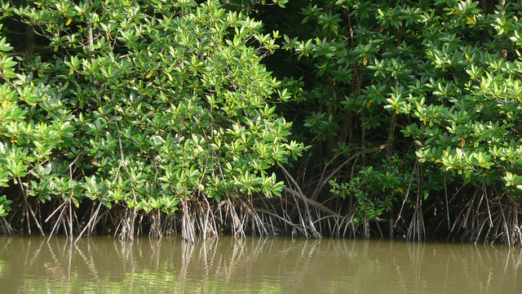
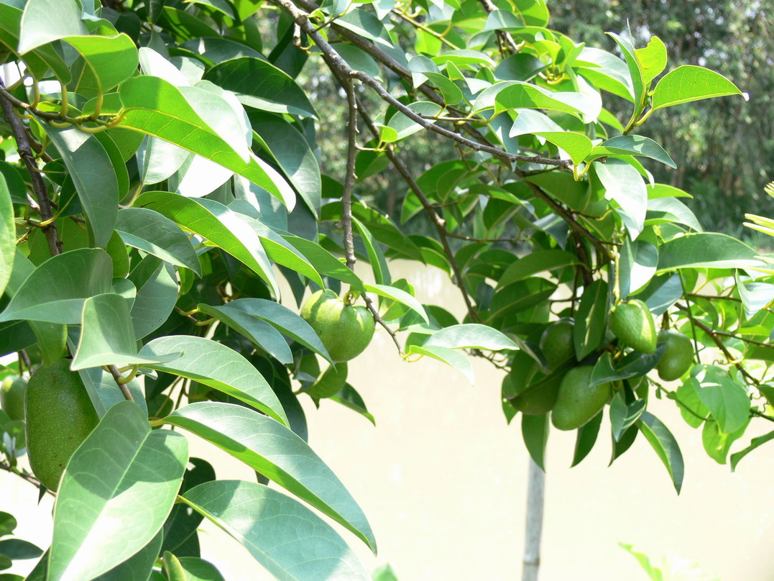
* Đọc thầm đoạn 2 và thảo luận nhóm đôi trả lời các câu hỏi sau:
- Cây cối trên đất Cà Mau mọc ra sao?
Cây đứng lẻ khó mà chống nổi với cơn thịnh nộ của trời, phải quây quần thành chòm, thành rặng, rễ phải dài, phải cắm sâu vào trong lòng đất.
- Người Cà Mau dựng nhà cửa như thế nào?
Nhà cửa dựng dọc theo những bờ kênh, dưới những hàng đước xanh rì. Nhà nọ sang nhà kia phải leo trên cầu bằng thân cây đước ….

Slide 12
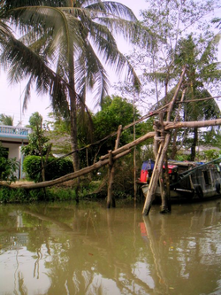
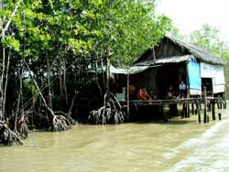
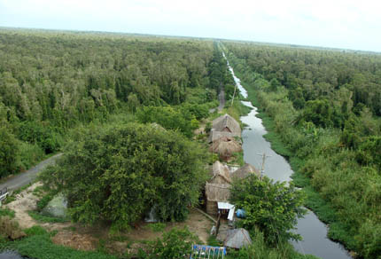

Slide 13
Luyện đọc:
Tìm hiểu bài :
* Đoạn 1: Mưa ở Cà Mau
- mưa dông
- đước mọc san sát, quây quần; nhà cửa dựng dọc theo bờ kênh
- phũ
- phập phều
- hằng hà sa số
* Đoạn 2: Cây cối và nhà ở Cà Mau

Slide 14
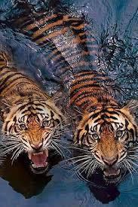
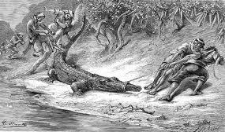
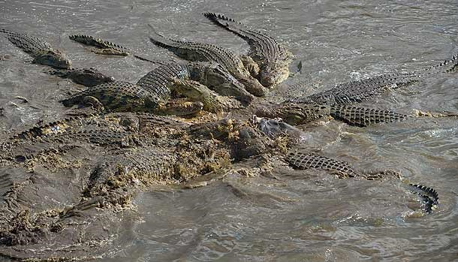
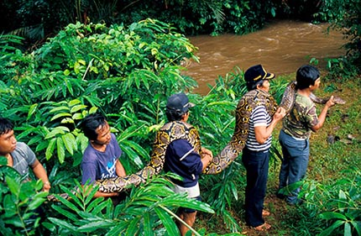
* Đọc đoạn 3 và trả lời câu hỏi:
- Người dân Cà Mau có tính cách như thế nào?
+ Thông minh, giàu nghị lực, có tinh thần thượng võ.
+ Thích kể và nghe những câu chuyện kỳ lạ về sức mạnh và trí thông minh của con người.

Slide 15
Luyện đọc:
Tìm hiểu bài :
* Đoạn 1: Mưa ở Cà Mau.
- mưa dông
* Đoạn 2: Cây cối và nhà ở Cà Mau.
- phũ
- phập phều
- thông minh, giàu nghị lực, tinh thần thượng võ.
- hằng hà sa số
* Đoạn 3: Tính cách con người Cà Mau.

Slide 16
Luyện đọc:
Tìm hiểu bài :
- mưa dông
* Đoạn 1: Mưa ở Cà Mau.
- phũ
* Đoạn 2: Cây cối và nhà ở Cà Mau.
- phập phều
- hằng hà sa số
* Đoạn 3: Con người ở Cà Mau.
Nội dung : Sự khắc nghiệt của thiên nhiên đã góp phần làm nên tính cách kiên cường của người Cà Mau.

Slide 17
Bạn chọn đoạn nào để đọc diễn cảm ?
Sống trên cái đất mà ngày xưa, dưới sông “sấu cản mũi thuyền”, trên cạn “hổ rình xem hát” này, con người phải thông minh và giàu nghị lực. Họ thích kể, thích nghe những huyền thoại về người vật hổ, bắt cá sấu, bắt rắn hổ mây. Tinh thần thượng võ của cha ông được nung đúc và lưu truyền để khai phá giữ gìn mũi đất tận cùng này của Tổ quốc.

Slide 18
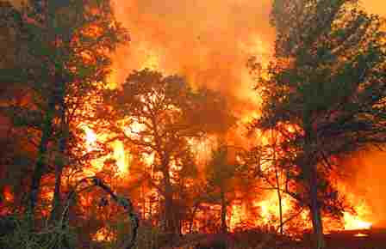
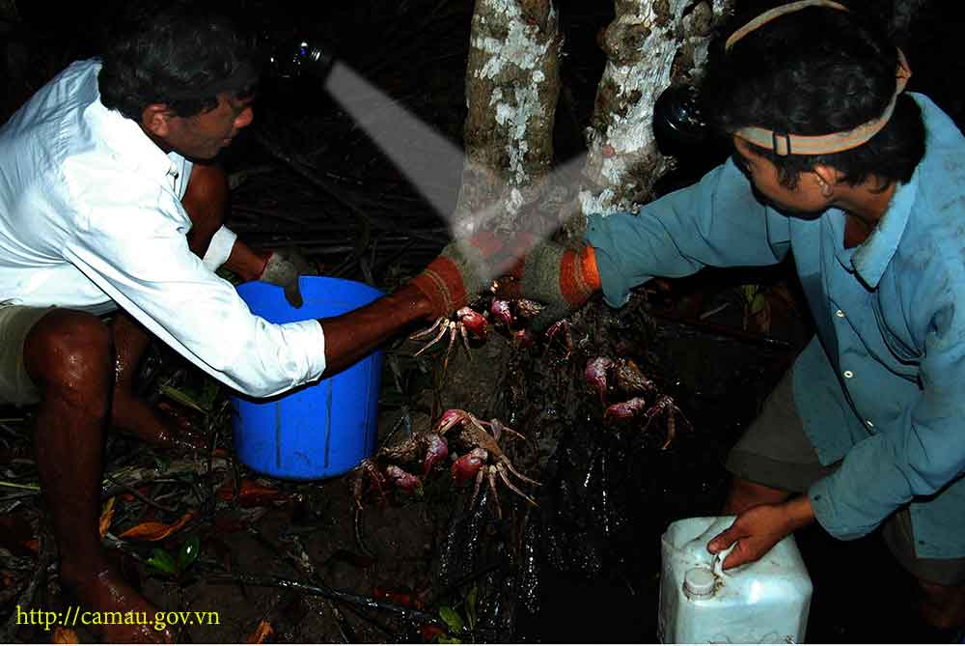
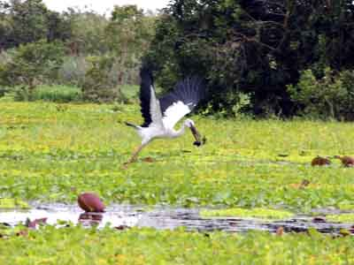
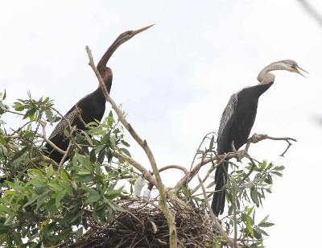
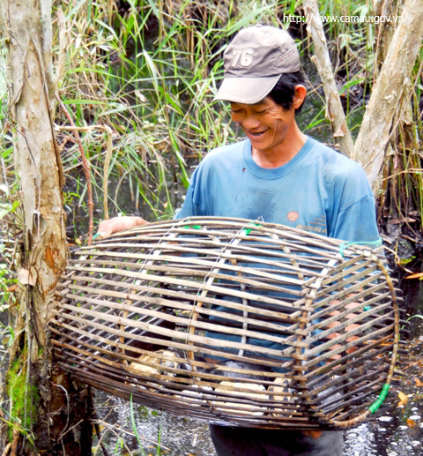
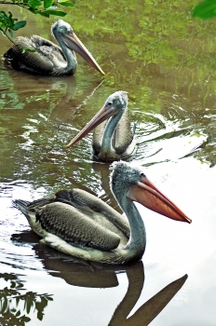
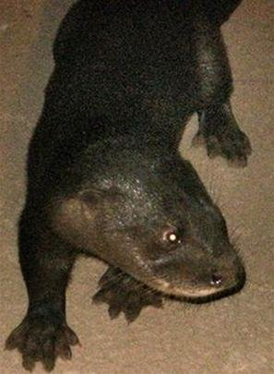
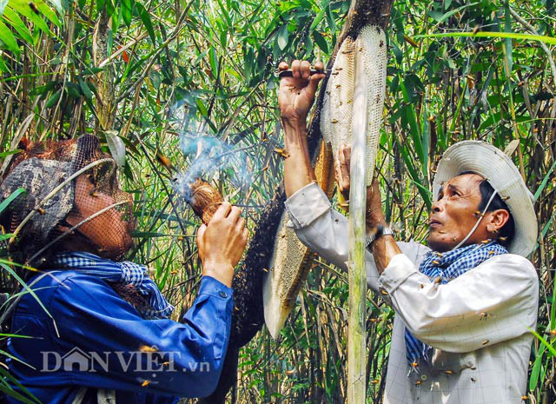
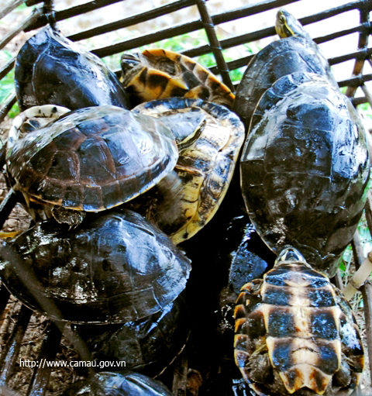
Cháy hơn 3.000 ha rừng U Minh năm 2002
do người đi gác kèo ong làm văng tàn lửa
CHIM CỔ RẮN
CÒ ỐC
CHÀNG BÈ
(BỒ NÔNG CHÂN XÁM)
RÁI CÁ LÔNG MŨI

Slide 19
Thiên nhiên khắc nghiệt đã góp phần làm nên tính cách của người Cà Mau

Slide 20
Chúc thầy cô sức khỏe dồi dào.
Chúc các em chăm ngoan.

Slide 21
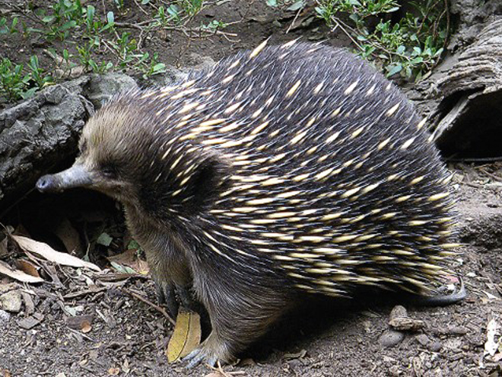
RÁI CÁ LÔNG MŨI
Luyện đọc:
Tìm hiểu bài :
- mưa dông
* Đoạn 1: Mưa ở Cà Mau.
- phũ
* Đoạn 2: Cây cối và nhà ở Cà Mau.
- phập phều
- cơn thịnh nộ
* Đoạn 3: Con người ở Cà Mau.
- hằng hà sa số
Nội dung : Sự khắc nghiệt của thiên nhiên đã góp phần làm nên tính cách kiên cường của người Cà Mau.

